Slide 1
CLEVER ARTISTS
Lesson 7

Slide 2
How are you?
How old are you?
What are you?
Can you run?

Slide 3
- Mr Tongue идет на прогулку, он радуется солнышку: [аı], [аı], [аı].
– Mr Tongue заводит машину, но мотор заглох: [k], [k], [k].
– Mr Tongue расстроился: [n], [n], [n].
– Mr Tongue недоволен: [g], [g], [g].
– Mr Tongue радуется, мотор завелся: [b], [b], [b].
– Летят комарики: [z], [z], [z].
– Прилетели мухи: [s], [s], [s].
– Mr Tongue поет песенку: [l], [l], [l].

Slide 4
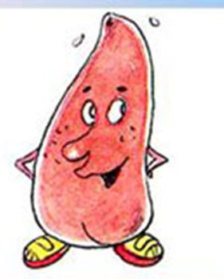
Let’s review the sounds
[r]
[r] – run, rain.
[p]
[p] – pen, pan.
[b]
[b] – bee, Bob.
[m]
[m] – map, man.

Slide 5
Mr Tongue хочет рассказать вам о новых звуках
[k] – kite, Kate.
[z] – zebra, zoo.
[s] – snake, see.
[g] – give, goat.

Slide 6
If you are happy and you know it,
Clap your hands!
If you are happy and you know it,
Clap your hands!
Clap, clap!

Slide 7
Грамматическая модель “Can you … ?” (упр. 4, 5, с. 16).
Учащиеся рассказывают про себя и задают вопросы одноклассникам, используя модель учебника на с. 16.

Slide 8
It’s time to have a rest
Clap, clap, clap your hands,
Clap your hands together.
Stamp, stamp, stamp your feet,
Stamp your feet together.

Slide 9
Говорение (упр. 1, с. 15)
Pupil 1. The Lion can sing.
Pupil 2. The Tiger can jump.
Pupil 3. The Parrot can fly.

Slide 10
Аудирование
(упр. 2, 3, с. 16)

Slide 11
Key: The cat and the dog.

Slide 12
Вспомните, какие команды отдает клоун Трикки, чтобы подготовить артистов к концерту.

Slide 13
Key: Sing, please. Dance, please. Jump, please. Еtc.

Slide 14
Соедините заглавные и строчные буквы.
B
C
c
b
A
a
d
D
E
e

Slide 15
Напишите строчные буквы
A ____ B ____ C ____ D ____ E ____

Slide 16
Давайте познакомимся с согласной буквой
Ff [ef]

Slide 17
Домашнее задание:
выполнить упр. 1, 2 на с. 7 рабочей тетради.

